Slide 1
减 法(2)
R·一年级上册
一、5以内数的认识和加、减法

Slide 2

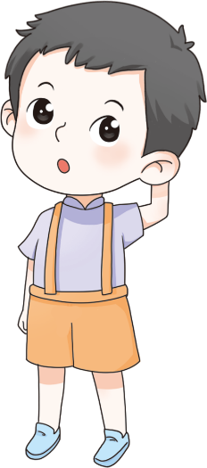
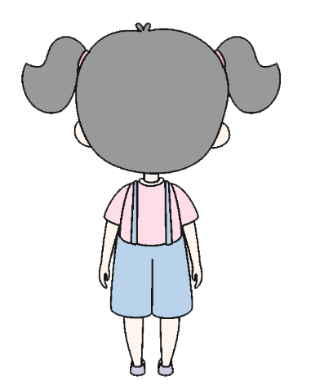
游戏导入
3-2=1
心灵感应

Slide 3
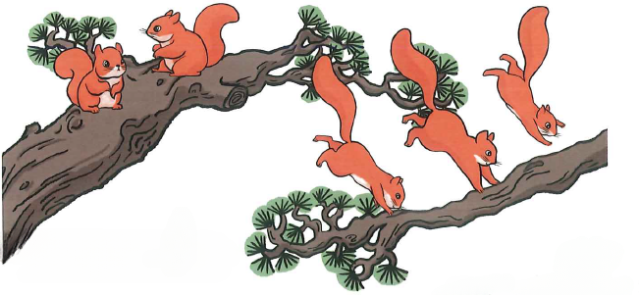


探究新知
观察图片，你从图中知道哪些信息？
树上有5只松鼠，跑了3只。
求树上还剩下多少只？
5-3
你能提出一个数学问题吗？
要求还剩下多少只，该如何列出算式呢？
如何求5-3呢？

Slide 4

点数法
2
1
1, 2。

Slide 5

倒着数
5
从5倒着数，5、4、3，还剩2只。
4
3

Slide 6

数的组成
5
3
2
5可以分成3和2，所以5-3=2。

Slide 7
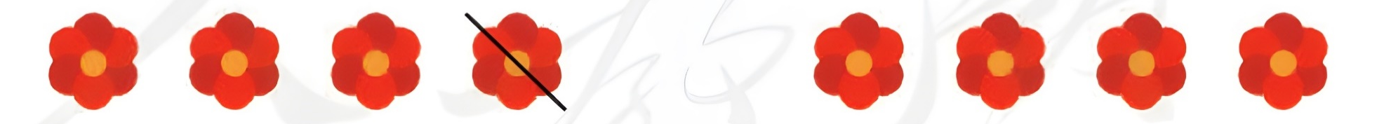
巩固练习
1. 画一画，填一填。
【课本27页做一做 第2题】
4－1＝
3
3
1
4－ ＝
答案不唯一。

Slide 8
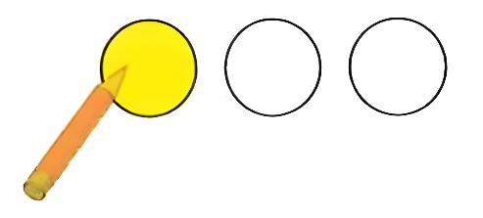
2. 涂一涂，填一填。
【课本27页做一做 第3题】
2
3
3
3－1＝ 4－1＝ 5－2＝

Slide 9
课堂小结
1~5减法的计算方法
1.点数法；
2.倒着数，就是在总数的基础上从后往前数；
3.利用数的组成进行计算。

Slide 10


课后作业
完成本课时相关练习。

